Slide 1
Laser

Slide 2
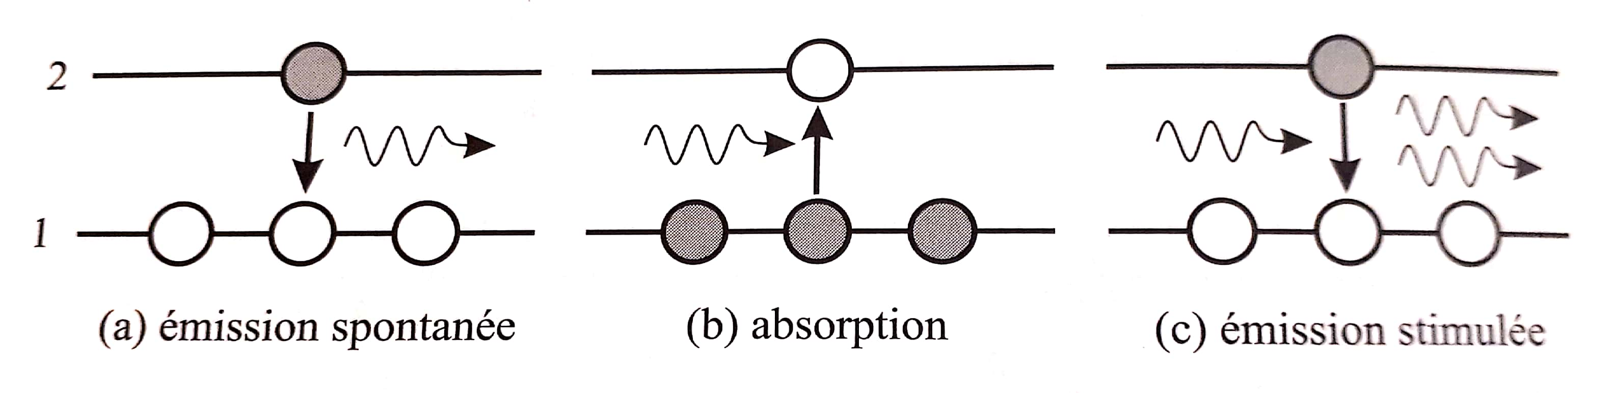
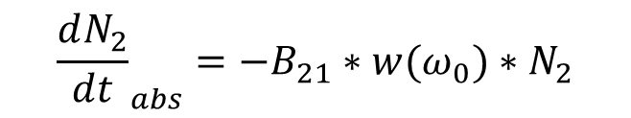

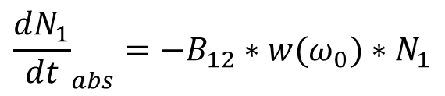
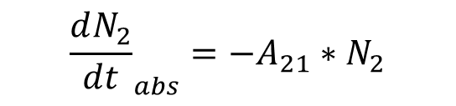



Interactions lumière matière
Photon incident: E = $ℏω_{0}$
$$p_{es}=A_{21}$$
$$p_{abs}=B_{12}∗w(ω_{0})$$
$$p_{ei}=B_{21}∗w(ω_{0})$$
$${\frac{dN_{2}}{dt}}_{abs}=−A_{21}∗N_{2}$$
$${\frac{dN_{1}}{dt}}_{abs}=−B_{12}∗w(ω_{0})∗N_{1}$$
$${\frac{dN_{2}}{dt}}_{abs}=−B_{21}∗w(ω_{0})∗N_{2}$$

Slide 3
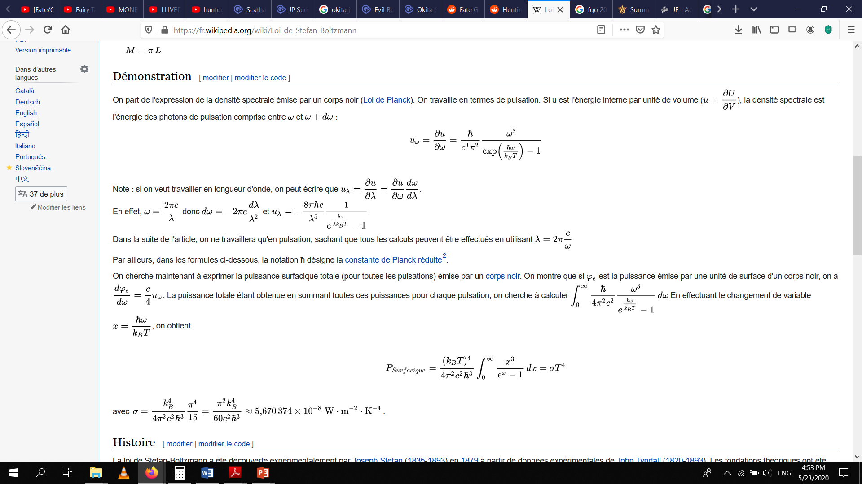
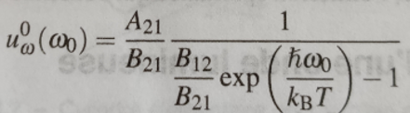
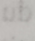
Loi de stéphane Boltzman
Densité volumique d’énergie spectrale
selon la loi de Planck
Densité volumique d’énergie spectrale
trouvé

Slide 4
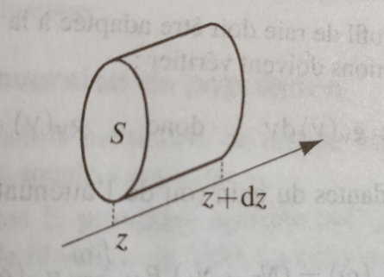
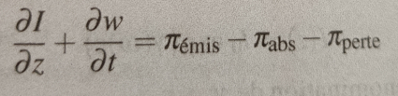
Bilan de puissance dans un volume du milieu
Volume éclairée
par une intensité lumineuse I
$$S∗dz∗dw\left(z, t+dt\right)−S∗dz∗dw\left(z,t\right)=S∗I\left(z,t\right)dt−S∗I\left(z+dz,t\right)dt+\left(π_{emise}−π_{abs}−π_{perte}\right)S∗dt$$
Variation d’énergie entre t et t+dt
Energie entrante – énergie sortante
Variation d’énergie du au milieu
et aux pertes

Slide 5
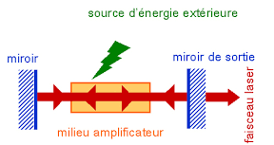
Principe du laser

Slide 6
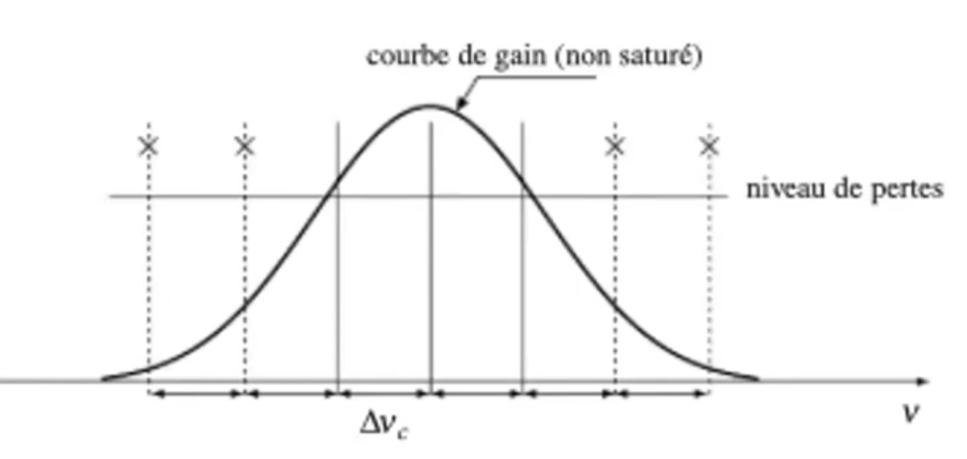
Coube de gain et niveau des pertes

Slide 7
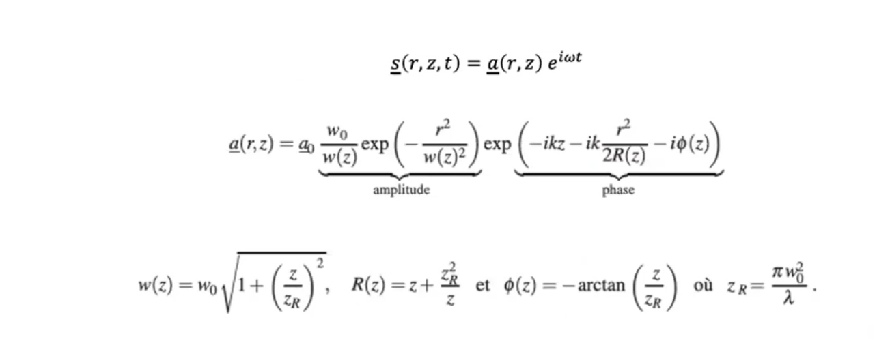
Faiscéau gaussien

